Slide 1
الوحدة الثانية: بعض نماذج تعليم وتعلم رياضيات المرحلة الابتدائية
د. ياسين الربابعة
الجامعة العربية المفتوحة - الأردن

Slide 2
معايير تعليم الرياضيات
حدد المجلس الوطني لمعلمي الرياضيات الأمريكي (NCTM)
معايير لتدريس الرياضيات وصنفها في أربع محاور رئيسة:
المحور الأول: المهمات.
المحور الثاني: الحوار الصفي.
المحور الثالث: البيئة.
المحور الرابع: التحليل.

Slide 3
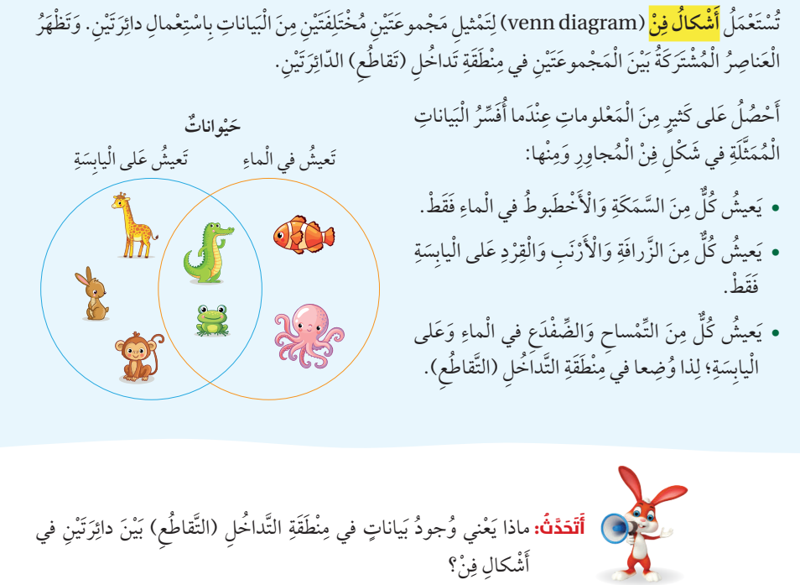
المحور الأول: المهمات.
يجب أن تبنى المهمات الرياضية بحيث تراعي ما يلي:
رياضيات عميقة ومهمة وذات جاذبية.
معرفة بفهم الطلبة وطرق تعلمهم.
رياضيات تنمي الفهم والمهارة.
رياضيات تستدعي حل المسائل والاستدلال الرياضي والربط واللغة الرياضية.
مثال:

Slide 4
المحور الثاني: الحوار الصفي.
ويشمل ثلاثة معايير:
دور المعلم في الحوار الصفي: توجيه الأسئلة، تحفيز الطلبة، مراقبة الطلبة، متابعة تبريراتهم وإجراءاتهم.
دور الطلبة في الحوار الصفي: المساءلة للمعلم والزملاء، حل التدريبات، المشاركة الفاعلة.
أدوات لإثراء الحوار الصفي: استخدام الأدوات والحاسبات، والمجسمات، واستراتيجيات التعلم باللعب وحل المشكلات، المناقشات، الاستكشافات.
المحور الثالث: البيئة.
في هذا المعيار،على معلم الرياضيات أن:
يهيئ بيئة تعليمية تشجع المتعلمين على تنمية القوة الرياضية لدى الطلبة.
استخدام المواد والمكان بطرق تسهل تعلم الطلبة للرياضيات.
احترام وتقدير أفكار المتعلمين وطرقم في التفكير.
المحور الرابع: التحليل.
ويشمل:
تحليل التدريس عن طريق متابعة تعلم الطلبة.
تفحص آثار المهمات والتأمل في الممارسة التدريسية.

Slide 5
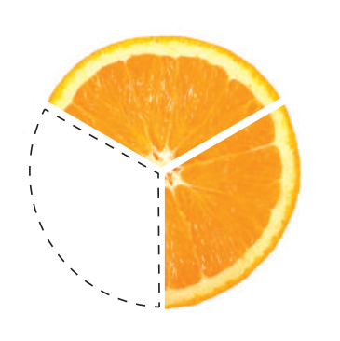
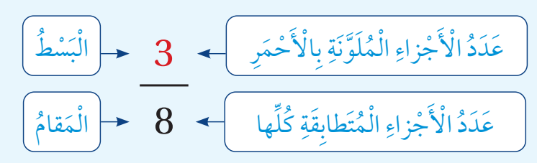
أولاً: بعض نماذج تعلم رياضيات المرحلة الابتدائية:
1. أفكار وليم سُويَر (William Sawyer): يرى أن تعليم الرياضيات لابد أن يرتكز على تدريب التلميذ على الفهم والبصيرة حيث من المهم للطفل أن تكون لديه صورة بصرية للفكرة الرياضية تكون بمثابة مرتكز بصري يساعده على التجريد.
مثال: مفهوم الكسر.
1
عدد شرائح البرتقال المأكولة
3
عدد شرائح البرتقال المتطابقة كاملة

Slide 6
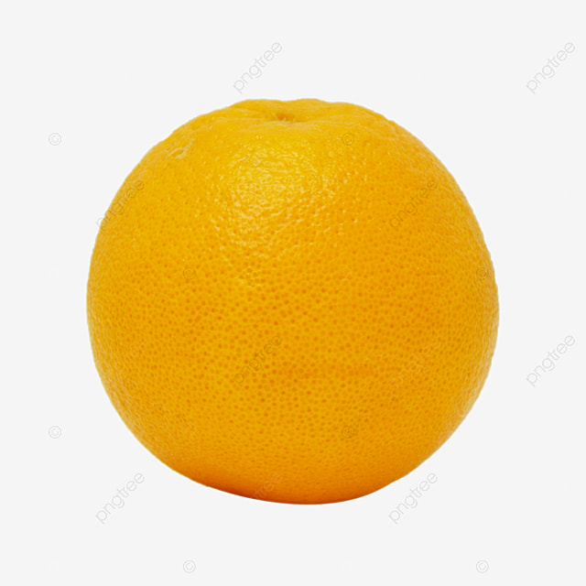
2. أفكارجيروم برونر(Jerome Bruner) : يرى برونرأن استراتيجية التدريس تسير في عدة مجالات:
خلق رغبة للتعلم عن طريق توفير بيئة يشعر فيها التلاميذ بحرية التفكير الرياضي.
إعادة تشكيل المعرفة الرياضية في صورة يمكن للطفل فهمها.
تغيير تتابع تقديم المادة بحسب نوعية المتعلم. وبصفة عامة يسير تتابع تعلم الطفل ابتداءا من الطريقة التمثيلية (فعاليات عملية) ثم الطريقة التصويرية ( البصرية ) ثم الطريقة الرمزية ( رموز خاصة).
ايجاد نوع من الدافعية في التعلم(كالتحدي،الاستثارة الذهنية،حب الاستطلاع).
مثال: مفهوم الكسر.
1
عدد شرائح البرتقال المأكولة
3
عدد شرائح البرتقال المتطابقة كاملة

Slide 7
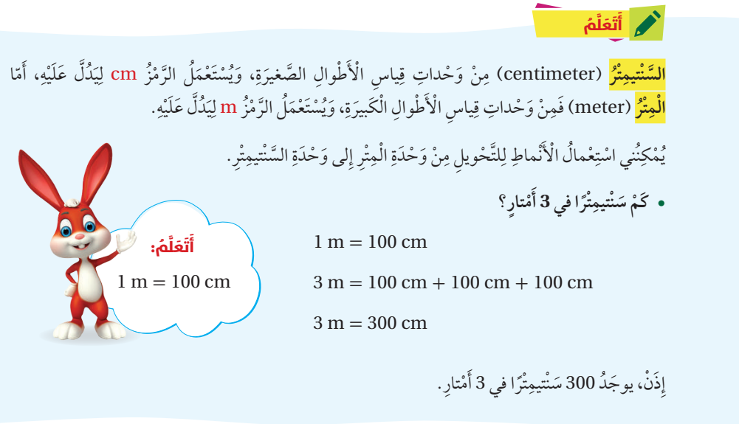
3. أفكار برونيل (Brunel): قام برونيل بتطوير نموذج لمستويات التعلم، ويساعد هذا النموذج المعلم في تصنيف نوع التعلم المتضمن في مهمة معينة من مهام التعلم. ويكون التسلسل من أربع خطوات:
  تعلم الترابط المعرفي: ومنها الحقائق والرموز.
  تعلم المفاهيم: المفاهيم الرياضية الواردة في الموضوع.
  تعلم القاعدة: القوانين المرتبطة.
  حل المشكلات: مواقف جديدة.

Slide 8
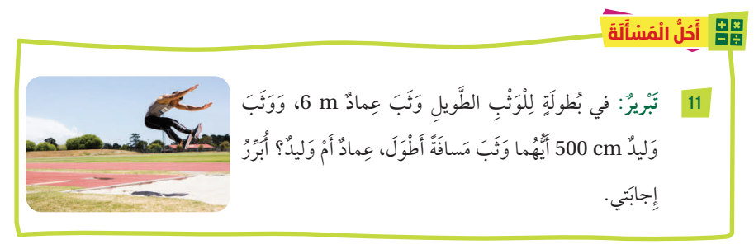

Slide 9
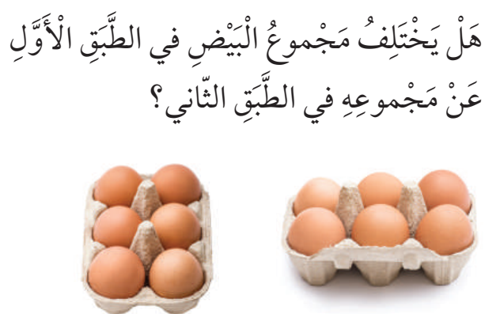
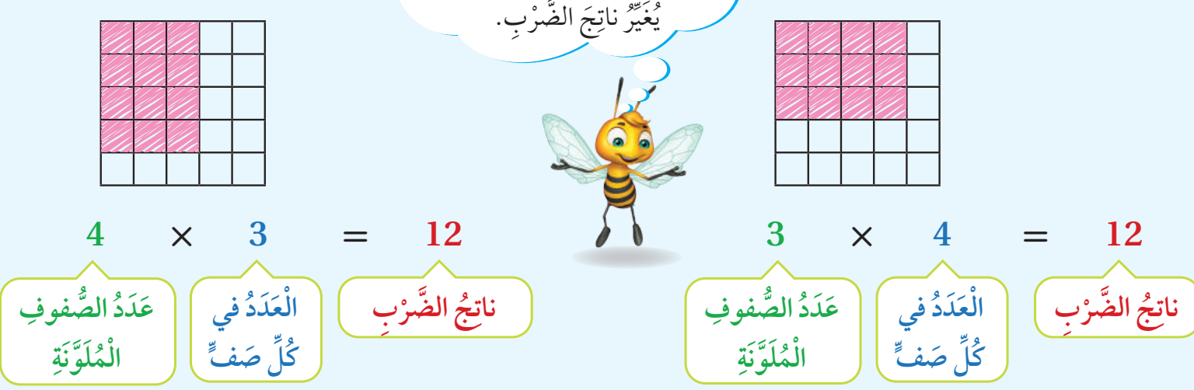
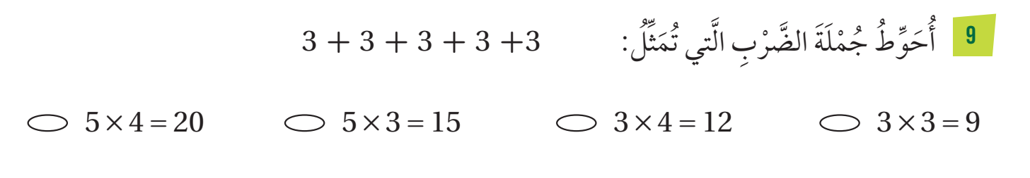
4. أفكار دينز (Dienes) ويرى أن تعلم المفاهيم الرياضية يمر بالخطوات الآتية:
  الخبرة الفيزيائية المحسوسة. مثال: الشبكات والضرب.
  تكوين الفروض واختبارها.
  الترتيب والتنظيم.
  العمليات الأكثر تجريدا.

Slide 10
ويفرق دينز(Dienes) بين نوعين من التفكيرعند مواجهة مشكلة رياضية:
نوعين من التفكير
التفكير الإنشائي
تفكير مغامر يتجاوز فيه الشخص حدود النسق المنطقي
التفكير التحليلي
تحليل منطقي للمشكلة والانتقال بتنسيق مخطط من خطوة إلى أخرى

Slide 11
5. أفكار بياجييه (Piaget): قام بياجييه بدراسة نمو تفكير الطفل منذ ولادته حتى المراهقة، ونلخص الملامح الرئيسة لنظريته بالنقاط الآتية:
  أساس التعلم يكمن في نشاط التعلم الذاتي بتفاعله مع بيئته اجتماعيا وجسميا.
  ينتظم نشاط الطفل العقلي على شكل تركيبات عنقودية تعرف بالنظام السلوكي.
  التطور العقلي عملية اجتماعية تتم من خلال تفاعل الطفل مع بيئته الاجتماعية.
  يحدث تعديل مستمر (كمي ونوعي) في نمط سلوك الطفل، ويرى بياجيه أن التطور العقلي للطفل يمر بأربع مراحل:
  المرحلة الحسية الحركية (من الميلاد حتى 1.5 سنة ):مرحلة ما قبل الكلام وما قبل استعمال الرموز وفي نهاية هذه المرحلة يدرك الطفل حقيقة وجود الأشياء حتى وان غابت عنه.
  مرحلة ما قبل العمليات ( من 1.5 حتى 7 سنوات): يبدأ الطفل في هذه المرحلة استخدام الرموز والكلمات لتصور الأشياء التي يراها، وهنا يصبح تفكير الطفل ذاتيا لا يرى الأشياء الا من وجهة نظره هو.
  مرحلة العمليات المحسوسة (من 7 حتى 11 سنة ): يبدأ الطفل بادراك الخاصية الانتقالية للعلاقات القائمة فيثبت بذهنه أن حجم المادة لا يتغير بتغير شكلها.
  مرحلة العمليات الشكلية أو المجردة (من 11 سنة فما فوق): يصبح الطفل في هذه المرحلة قادراً على ممارسة التفكير العلمي واستخدام المنطق الرياضي والتعامل مع الرموز والعلاقات التي تعتمد على الفروض والبديهيات والقيام بعمليات الاستدلال.

Slide 12
  تطبيقات نظرية بياجيه
  يجب أن يكون الطفل مهيأ لاستقبال الخبرات الرياضية بالنظر الى مرحلة تطوره العقلي.
  يجب أن تساعد تلك الخبرات الطفل للوصول الى المرحلة التالية.
  التأكد من إدراك الطالب للخبرات السابقة قبل تقديم مفهوم جديد.
  يرتكب الطفل أخطاء في التفكير أثناء تعلمه مما يستوجب أن نقدم له تجارب تكشف هذه الأخطاء.
نشاط (1)
في أي مرحلة / مراحل التطور العقلي للطفل عند بياجييه يصنف طلبة التعليم الابتدائي؟

Slide 13
  ثانياً: بعض نماذج تعليم رياضيات المرحلة الابتدائية
  نموذج العرض المباشر: المعلم هو المسيطر والمتحدث والطفل مستقبل سلبي، فهذا النموذج فعال في تقديم المفاهيم والمبادئ والمهارات في وقت قصير، ولكنه غير فعال في تنمية مهارات البرهان الرياضي وتنمية مهارات حل المشكلات وطرق التفكير وتنمية الإبداع.
  خطوات العرض المباشر:
  تسمية الموضوع.
  إخبار الطلاب بأهداف الدرس.
  مراجعة التعلم السابق.
  تقديم أمثلة متنوعة على موضوع الدرس.
  تقديم لا أمثلة.
  التقويم البعدي لمعرفة مدى تحقيق الأهداف.

Slide 14
  2. نموذج المناقشة: يقوم هذا النموذج على أساس أن الأسئلة والمناقشات تتم بين جميع أطراف العملية التعليمية ، فالمدرس قد يسأل وطالب أو أكثر من طالب قد يجيب، ومن مميزات أسلوب المناقشة انه فعال في تنمية ثقة الطالب بنفسه وتنمية روح الديمقراطية لديه.
  3. النموذج الحلزوني: نموذج يضم تحته نماذج أخرى لتعليم الرياضيات، ويتميز بإجراء تتابعي لتعليم المفاهيم والمبادئ تقدم للطلاب في شكل سلسلة متتالية من التعاريف والأمثلة والتطبيقات المتصاعدة على فترة زمنية طويلة متقطعة (عبر الصفوف).
  مثال: الجمع الذهني.
  الصف الأول: جمع عدد من منزلتين مع عدد من منزلة واحده ذهنيا (25 +7) جمع
  عدد من منزلتين مع العشرات ذهنيا ( 36 + 50 ).
  الصف الثاني:جمع عدد من منزلتين إلى عدد مكون من ثلاث منازل ذهنيا(457 + 38).
  الصف الثالث: جمع عدد قريب من مضاعفات 100 إلى عدد مكون من أربع منازل ذهنيا (5433 + 297 ).

Slide 15
  4. نموذج منظم الخبرة المتقدم(أوزبل/Ausubel) : لتحقيق تعلم ذو معنى يجب تقديم الأفكارعلى مستوى عالٍ من التعميم والتجريد والعمومية بحيث تتكامل المعرفة الجديدة مع المعرفة السابقة.
  عناصر نموذج منظم الخبرة المتقدم:
  1.التفاضل المتوالي : تقديم الأفكار الأكثر شمولية وتجريد وعمومية.
  2. التوفيق التكاملي : توافق وترابط المعلومات الجديدة بالخبرة السابقة للمتعلم.
  3. تقديم منظم الخبرة المتقدم للطلاب: منظم العرض الشارح (معلومات جديدة للمتعلم) أو منظم المقارنة (مألوفة نسبيا).
  4. اختيار الأنشطة :تلي تقديم المنظم المتقدم.

Slide 16
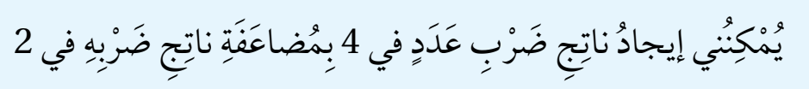

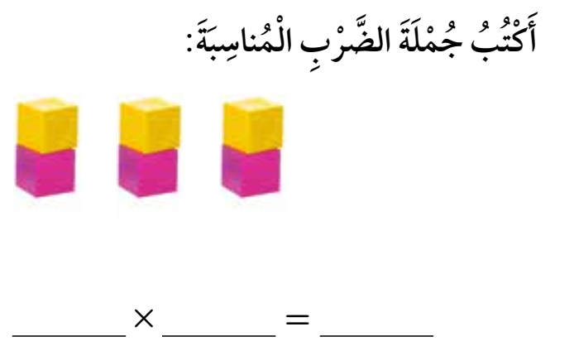
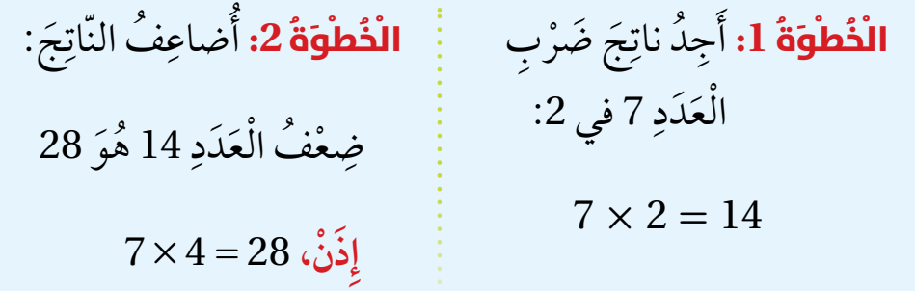
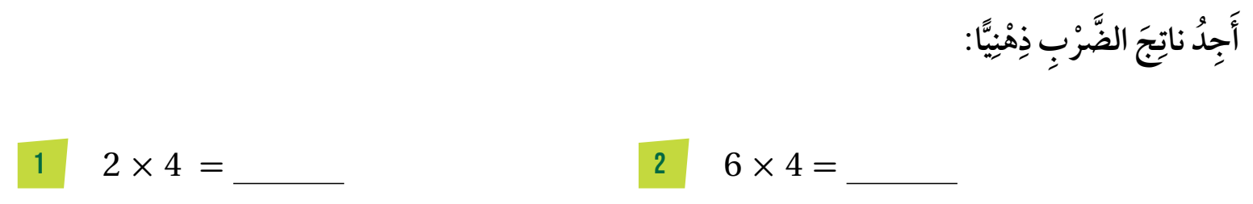
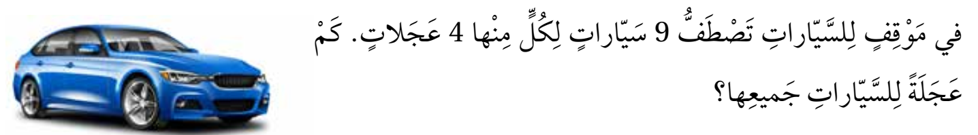
  مثال: الضرب في 4 (الصف الثالث)
  1.التفاضل المتوالي:
  2.التوفيق التكاملي :
  3. تقديم منظم الخبرة المتقدم للطلاب:
  4. اختيار الأنشطة :تلي تقديم المنظم المتقدم.

Slide 17
  5. النموذج الاستقصائي:هوعملية فحص واختبار موقف ما بحثاً عن معلومات وحقائق صادقة،والاستقصاء هو أسلوب لتوسيع المعارف من خلال البحث، ويتم إتباع الأسلوب الاستقصائي في تدريس الرياضيات من خلال الخطوات الآتية:
  صياغة سؤال أو مواجهة موقف.
  إنماء خطوات إجرائية وتجميع بيانات.
  إعادة تنظيم المعلومات الموجودة بصياغات جديدة.
  تحليل وتقويم عملية الاستقصاء.

Slide 18
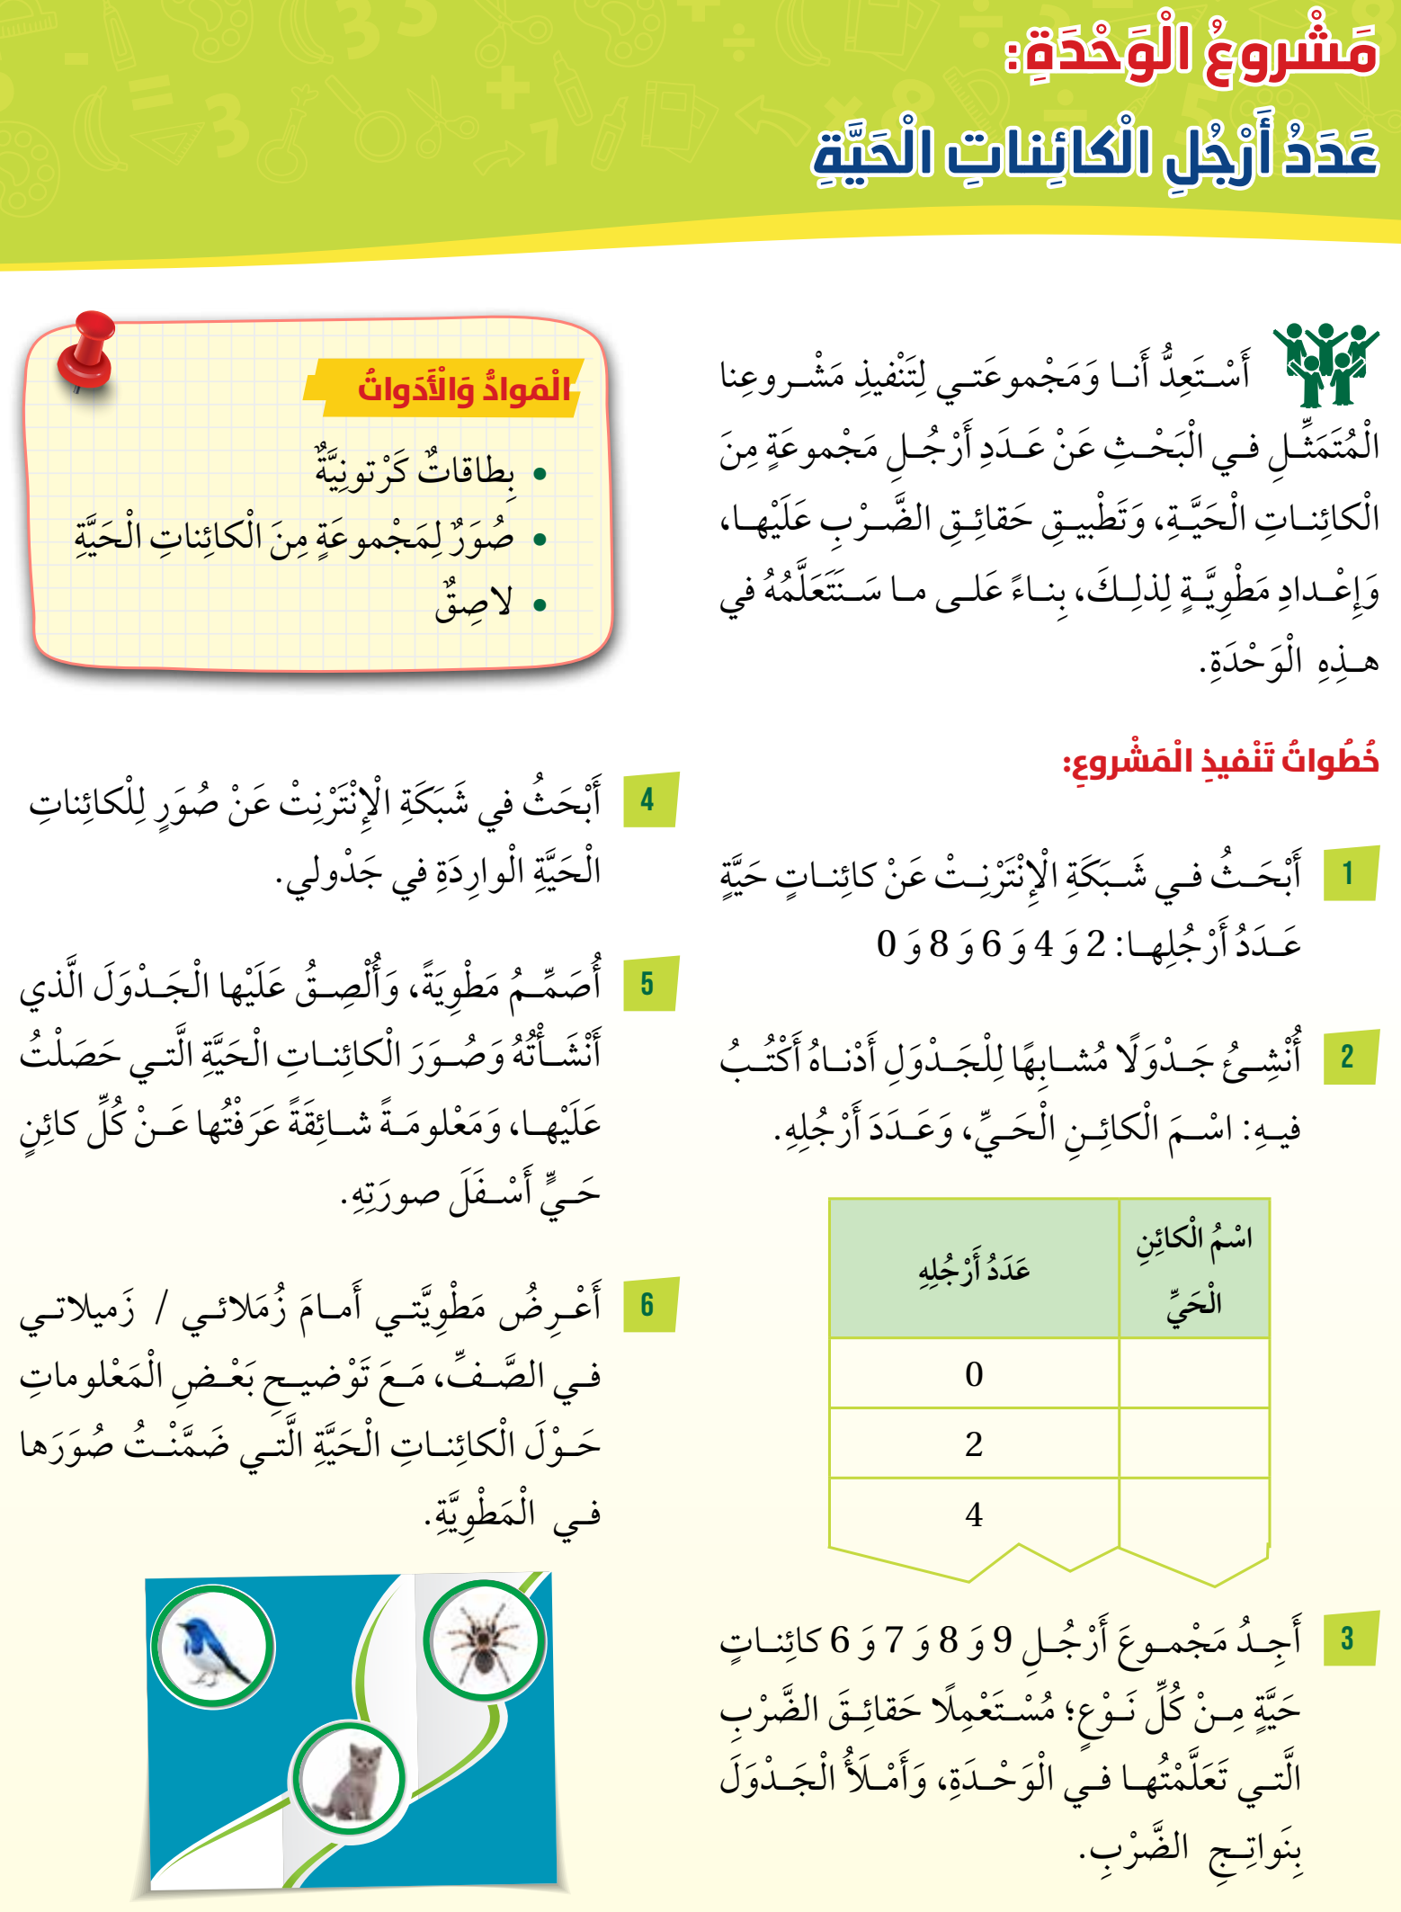
مثال:

Slide 19
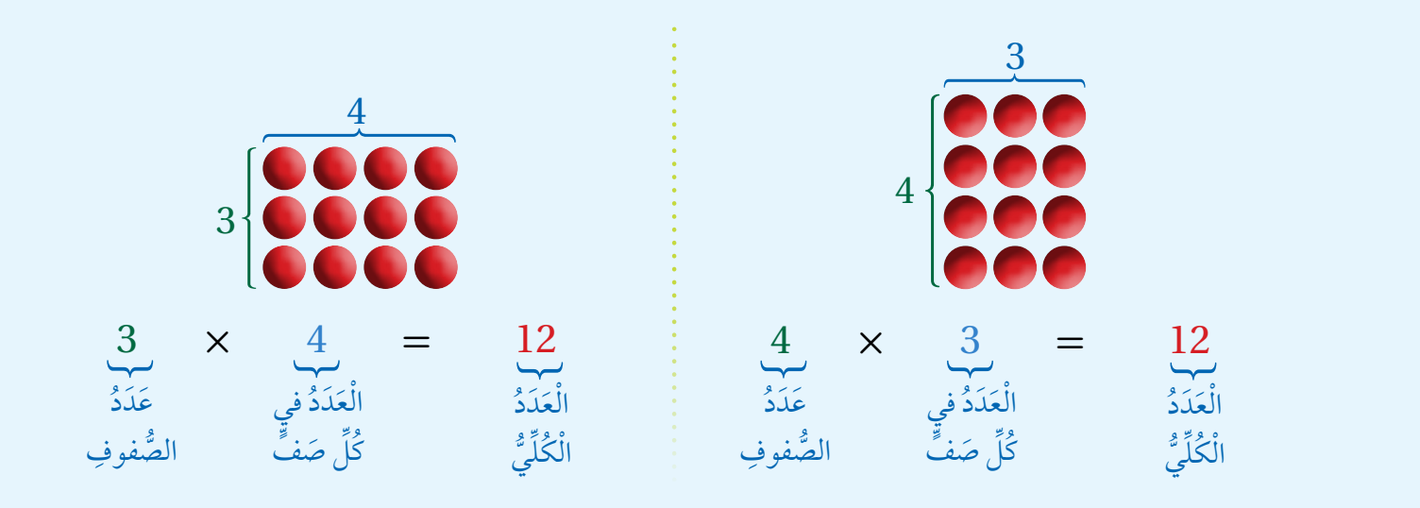
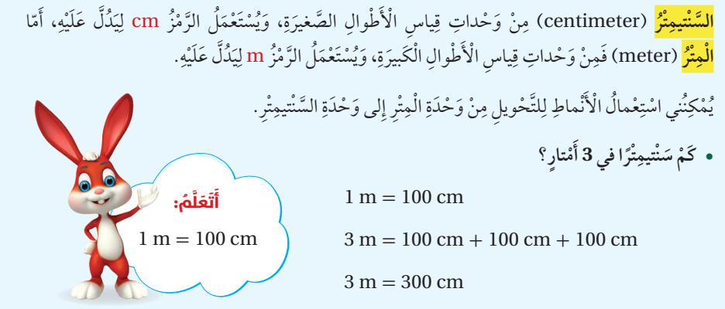
  7. النموذجان الاستقرائي والاستنتاجي:
  يعتمد هذا النموذج في الوصول إلى المعرفة الرياضية عن طريق طريقتين هما:
  1. الطريقة الاستقرائية: حالات خاصة الى قانون عام.
  مثال: الخاصية التبديلية لعملية الضرب.
  - الحالات الخاصة:
  - القاعدة العامة:
  2. الطريقة الاستنتاجية: قانون أو تعميم الى حالات خاصة.

Slide 20
  ثالثاً: بعض الفرص التعليمية/ التعلمية في تعليم رياضيات المرحلة الابتدائية
  1. فرص تعلم وتعليم حل المشكلات:
  شروط المسألة الجيدة:
  تناسب مستوى الطلاب.
  واضحة وغير مبهمة.
  لها أكثر من طريقة للحل.
  تساعد الطلاب على استخدام المفاهيم والمهارات السابقة.

Slide 21
  أهمية حل المسألة الرياضية في تعليم الرياضيات:
  تطبيق القوانين والتعميمات في مواقف جديدة.
  تكسب المفاهيم الرياضية معنى ووضوح لدى المتعلم.
  وسيلة للتدريب على المهارات الحسابية.
  تنمي أنماط التفكير عند الطلبة.
  وسيلة لإثارة الفضول الفكري وحب الاستطلاع.
  تنمي دافعية الطالب نحو تعلم الرياضيات.
  استراتيجيات حل المشكلة:
  فهم المشكلة.
  التخطيط للحل.
  تنفيذ خطة الحل.
  تقويم الحل.

Slide 22
  2. فرص استخدام الألعاب التعليمية في تعلم الرياضيات:
  شروط اختيار اللعبة:
  تناسب منهج الرياضيات.
  تحقق هدفا رياضيا محددا.
  تدعم الجوانب النفسية للمتعلم.
  أهمية اللعبة التعليمية في تعليم الرياضيات:
  تحفيز المشاركة الايجابية للطلاب الانعزاليين.
  تشخيص الصعوبات التي يواجهها المتعلم ولا يستطيع التعبير عنها.
  التكامل بين الرياضيات والمجالات التعليمية الأخرى.
  تحسين قدرات الطلاب لتعلم الرياضيات من خلال ألعاب مبنية على الكمبيوتر والمحاكاة.

Slide 23
  تصنيف الألعاب التعليمية:
  ألعاب اللوحات والبطاقات وقطع النرد.
  ألعاب ذات المسابقة الفردية وأخرى جماعية.
  ألعاب لحل الألغازوأخرى اكتشافية.
  مثال:
  https://wordwall.net/ar/resource/35739629/%D8%B1%D9%8A%D8%A7%D8%B6%D9%8A%D8%A7%D8%AA
  3. فرص التعليم الفردي: تقوم فلسفة تفريد التعليم على:
  مبدأ مراعاة الفروق الفردية حيث إن كل متعلم يتعلم ذاتيا حسب قدرته واستعداداته.
  للفرد قابليه للتعلم الذاتي.
  هناك أدوات تساعد في تسهيل عملية التعلم الفردي كالحقائب التعليمية ( المواد والوسائل التعليمية والاختبارات).

Slide 24
  4. فرص تعليم الرياضيات بالاستكشاف: أهم المواقف التي يستخدم فيها استراتيجيات التعلم الاستقرائية أو الاستنتاجية.
  أهم الفوائد التي يكتسبها المتعلم من الاستكشاف :
  تزيد القدرة العقلية الإجمالية للمتعلم.
  تكسب القدرة على استعمال أساليب البحث والاكتشاف وحل المسائل.
  تزيد قدرة الفرد على تذكر المعلومات.
  تعتبر حافز للطالب ليستمر في التعلم.
  تنمي طرق فعالة للعمل الجماعي.

Slide 25
  5. فرص التعلم التعاوني: ويقوم على تقسيم الطلاب الى مجموعات تشمل متعلمين ذوي مستويات متعددة لانجاز مهمة محددة.
  أساليب التعلم التعاوني:
  تعليم الأقران: متعلم يعلم متعلم اخر.
  مجموعة المشروع: لكل متعلم جزء من المشروع.
  المجموعة التداخلية: كل متعلم مختص بمهمة.
  طريقة جيسكو: يعطي كل متعلم معلومة تساهم في حل المشكلة.

Slide 26
  6. فرص تنمية مهارات التفكير:
  مهارة المرونة : إعطاء تعابير لفظية أو كتابية متنوعة للفكرة الواحدة.
  مهارة التفصيل : القدرة على وصف الأجزاء والفروع الدقيقة للشيء الواحد.
  التنبؤ : إعطاء تصور مسبق لموقف مستقبلي.
  الاتصال: نشاط جمعي يقوم به الطلاب يقوم على الحوار.
  التفكير الناقد: تحديد النقاط الايجابية وتلك التي تحتاج إلى تحسين للفكرة الواحدة.
  التفكير الابداعي: أسئلة متعددة للفكرة الواحدة لانتاج أفكار جديدة غير متداولة.

